Slide 1
«Корпоративный перевод» (устный и письменный) в японской производственной компании. 日本製造会社でのコーポレートのトランスレーション（通訳・翻訳）。
Автор: Потапова Анна Андреевна
Помощник генерального директора, ведущий переводчик
ООО «Хитачи Констракшн Машинери Евразия Мануфэкчеринг»

Slide 2
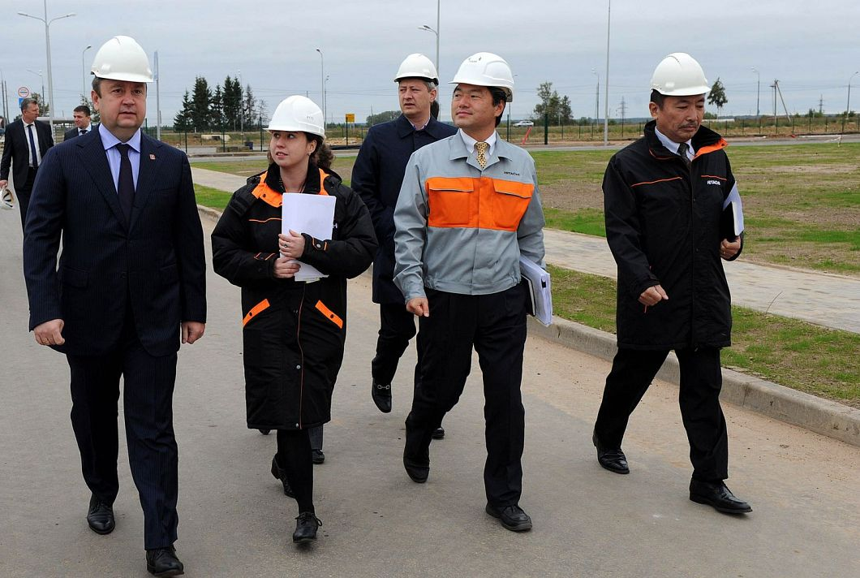
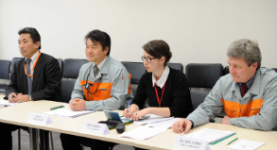
Профайл автора
Ф.И.О.: Потапова Анна Андреевна
Образование:
Астраханский Государственный Университет
Перевод и переводоведение (2013)
Менеджмент Организации (2013)
Практическая психология (2015)
Опыт работы:
ООО «ХКМ Евразия Мануфэкчеринг» (2013 – )
Языки:
Японский
Английский
Перевод:
Устный последовательный, шушутаж
Письменный
Тематики:
Техника, юриспруденция, экономика

Slide 3
Японские производственные компании в России
ООО «ХКМ Евразия Мануфэкчеринг»; ООО «Комацу Мэнуфэкчуринг Рус»; ООО «Бриджстоун Мэнуфэкчеринг РУС»; ООО «Ниссан Мануфэкчуринг Рус»; ООО «Тойота Босёку»; ООО «Тойота мотор мануфэкчуринг Россия»; ООО «Йокохама Р.П.З.» ; ООО «ПСМА Рус» (совместно с группой РSА Реugeot Citroen) ; ООО «Мазда Соллерс Мотор Мануфэкчуринг Рус» (совместно с ОАО «Соллерс)
Image credit: bestmaps.ru

Slide 4
Актуальность продиктована следующими причинами:
Увеличение количества учреждения российских компаний на территории РФ японскими производственными конгломератами = увеличение спроса на корпоративных переводчиков
Недостаток информации о содержании и специфики работы переводчика в производственных компаниях
Необходимость информирования учебных заведений о требованиях современных работодателей к корпоративным переводчикам японского языка

Slide 5
Тема: Корпоративный перевод (устный и письменный) в японской производственной компании. Виды переводов, тематики. Особенности, основные характеристики рассматриваемых видов, основные трудности и практические советы по преодолению.
Цель: рассмотреть специфику работы корпоративным переводчиком в японской компании предложить пути решения основных проблем встающих перед переводчиком лингвистического и межкультурного характера.

Slide 6
Определение
«Корпоративный перевод» - осуществление переводческой деятельности в рамках единой организации представленной различными видами перевода и предусматривающее обеспечение полноценной коммуникации интернационального коллектива, продвижение интересов компании на рынке, а так же формирование статуса инсайдера в стране пребывания.
*авторское определение

Slide 7
Корпоративный переводчик (в глазах коллег )
Я знаю о Японцах и 和- менеджменте ВСЁ!!!
Я говорю на всех языках ☺
я
В душе я инженер/маляр/
сварщик/бухгалтер и …
Запоминаю по 30 минут текста и перевожу письменно 1000 знаков в минуту
Image credit: www.wordfishtranslations.com

Slide 8
Виды переводов
Устный перевод | Письменный перевод
Перевод на «генба» | Перевод договоров, апостилей, разрешений
Перевод внутренних совещаний | Перевод чертежей
Перевод встреч и переговоров вне компании (с партнерами, поставщиками) | Перевод технологических процессов
Перевод делегаций представителей компании | Перевод политик, сводов правил
Перевод по телефону/SKYPE/ | Перевод деловой переписки
Перевод «у стола» | Перевод речей для выступлений
Перевод индивидуальный (шушутаж, зачастую руководителям) | Перевод СМИ
Перевод интервью со СМИ, пресс-конференций | Перевод буклетов, раздаточных материалов
Перевод при нотариальном заверении документации | Перевод квитанций, меню, табличек
Перевод приема у доктора | Перевод медицинских справок
*Вольное деление перевода на виды, обусловленное TPO осуществления перевода.

Slide 9
Основные трудности
Терминология (производственная, юридическая, экономическая, медицинская)
Перевод лакун (специфические термины по отраслям)
Терминология корпоративной культуры компании
Тексты на японском английском
Отсутствие опыта работы с переводчиками у клиентов (сотрудников компании)
Несовпадение реалий
Организация межкультурной коммуникации

Slide 10
Терминология (производ., юр., эконом., мед.)
日本語 | ROMAJI | ロシア語 | 外来語
組立職場 | Kumitate shokuba | Цех сборки | アセンブリ
溶接する | Yousetsu suru | Варить | ウエルディング
契約書を結ぶ | Keiyakusho wo musubu | Заключать договор | コントラクト
取り締り役会 | Torishimari yakkai | Совет директоров | ボード・ミーティング
減資 | Genshi | Сокращение капитала | カピタル・リジェクション
営業外利益 | Eigyougai rieki | Внеоперационная прибыль
大腸 | Daichou | Толстая кишка
ヘルニア | Herunia | Грыжа | ヘルニア
対策：
Терминология на английском языке (gairaigo)
Чтение как минимум Wikipedia на паре языков
Weblio – Google
Терминология по отраслям: японский – русский – изображение
Лишних слов НЕ БЫВАЕТ, бывают слова которых Вы не знаете
Image credit: www.pixabay.com

Slide 11
Перевод лакун (в т.ч. специфических терминов по отраслям)
現場 – genba
ものずくり – monozukuri
先入り先出 – saki iri saki dashi
先輩・後輩 senpai – kouhai
改善・– kaizen
対策：
Внедрение японских терминов
Калька с английского языка
Описательный перевод / перевод через передачу значения термина :
(Найти значение на японском , перевести на русский, по возможности сократить до словосочетания (3-4 слова), возможно добавление фразы «дословно с японского языка переводится как …»)

Slide 12
Терминология корпоративной культуры компании
チャレンジ Дух вызова
安全第一 Безопасность – наш приоритет №1
(Safety is our first priority)
3. 建機人 Корпоративный дух Kenkijin
4. 日立の木 （歌）Дерево Хитачи
対策：
Передача смысла ( придумать новое название отражающие смысл)
Калькирование с английского языка (зачастую уже есть перевод)
Транслитерация + пояснение
Творческий полет

Slide 13
Тексты на «японском» английском
Ex.
In limiting order parts, it enters that in the special notes of ranking table and technology assessment sheet clearly.
Periodic professional inspection plan, for annual and monthly plans to create.
It is the back although quality changes is produced by failure.
Japanglish / Japlish/ Jenglish ー японский вариант американского английского
Основные характеристики:
Японская грамматика
Отсутствие деления на множественное и единственное числа
Превалирование Simple tense/Continious tense.
Произношение (японский акцент) *особенно гайрайго
対策：
Увидеть в предложении на английском японскую грамматику
Говорить на правильном английском (Вы в зоне риска)
Исправлять ошибки коллег в вежливой форме

Slide 14
Отсутствие опыта работы с переводчиками у клиентов (сотрудников компании)
Отсутствие стула/места для переводчика
Продолжительность текста и паузы
«Переведите ему пожалуйста…»
«Я не знаю уж как Вы это переведете …»
«Вы точно правильно перевели?» (знакомые фразы в тексте)
«А это не переводите» (от второй стороны)
«Ну что там было ?»
«Ну Вы там как-нибудь помягче скажите»
対策：
Освоение правил работы переводчиком + этический кодекс переводчика
Объяснение клиенту (сотруднику компании) заблаговременно
Создание памятки по работе с переводчиком

Slide 15
Несовпадение реалий
Наименование должностей и их функционал (部長、課長、係長、社長秘書、担当者（責任者））
Наименование деталей и инструмента (金型、工具、道具、ツール）
Наименование рабочих участков (製缶職場, 改善場）
Наименование административных операций (帰任、駐在（者）、出張（者））
対策：
Перевод с добавлением уточнений (ключ – ключ для …)
Приведение к существующим реалиям (цех метал. обработки – цех сварки)

Slide 16
Организация межкультурной коммуникации
 | Россия | Япония
Да-нет | Напрямую | Завуалированный отказ, либо фиктивное согласие
Регламентированность действий | Меньше выражена, спонтанность, инициатива, творческий подход | Правила, традиции, обычаи, клише
Иерархия | Ярко выражена | Менее выражена
Ориентация | На индивидуальные достижения | На общий результат
Подход к работе | Формальный, соблюдение регламента, ориентация на достижения , прибыль превалирует над правильностью решения | Доскональный, выявление истинных причин, ориентация на выполнение задания, правильность решения превалирует над прибылью
Исключительная важность культурных особенностей в переводе.
Ваш инструмент – язык!
対策：
Изучить:
Общие правила этикета/ Этикет за столом
Деловая переписка
Дарение подарков
Официальный протокол
Лит-ра, фольклор, политика, история
Бонус:
Изучение языка и аспектов культуры
Статьи о культурных различиях в корпоративное издание
Проведение тренингов

Slide 17
Основные ошибки при переводе
××× | ○○○
Простые формы | 最低：ます系
Сорные слова (まあ、あの、ね、ええ） | ー (пауза)
さん付 | Г-н/г-жа/ー
仕方がない・もし・かもしれない | Отказ (вежливый) *зачастую
Счет (万、億） | Допустимо: ミリオン、ビリオン
Клише (どうぞよろしく、お疲れ様、感謝します、頑張ってください） | В зависимости от контекста (в рус. отсутствуют подобные клише)
丁寧語 – только вежливость | А так же холодность в отношении
名詞 VS 動詞 | И. сущ.
Vてください – вежливая просьба | いただけませんか・いただければありがたい/… - В.П. !
Пассив – действие произведено над чем-то (確認された、認められた） | ＊Пассив – вежливость
Я должен понять что перевожу | Клиент должен понять что я перевожу

Slide 18
Выводы
Корпоративному переводчику необходимо:
владеть навыками и техниками осуществления различного вида переводов
отлично владеть английским языком для работы с гайрайго
постоянно расширять словарный запас одновременно изучая сферу в которой осуществляется перевод
учитывать культурные особенности и разницу менталитетов при осуществлении перевода
креативно подходить к переводу лакун, терминов корпоративной культуры и наименований несовпадающих реалий опираясь на значение
изучать специфику производственного и управленческого стиля японских компаний

Slide 19
Полезные ресурсы
Японский язык:
Японско-англо-русский словарь по монтажу промышленного оборудования (АГУ, Newtech Lingua)
www.publ.lib.ru/ARCHIVES/T/‘’Tetradi_novyh_terminov‘’
ejje.weblio.jp
A Dictionary of basic/intermediate/advanced grammar (Seiichi Makino and Michio Tsutsui)
Этикет, деловая переписка:
www.tegamikakou.com
www.letter110.net
www.bpb-jp.com
Японское производство
Миссия бизнеса (Мацусита Коносукэ)
Система менеджмента Тойота (Ясухиро Монден)
Кайдзен. Ключ к успеху японских компаний (Имаи Масааки)

Slide 20
Контакты
Anna.Potapova@Hitachi-kenki.ru
+7-905-128-13-39
annapotapova.nihon@gmail.com
Image credit to: www. prajwaldesai.com

Slide 21
Спасибо за внимание!
ご清聴を感謝しております。
Image credit to: www.sozai-good.com

